Slide 1
FORUM DANYCH MIEJSKICH 13 CZERWCA 2023
Kim są i dlaczego warto do nich dołączyć?
Wojciech Łachowski
p.o. Kierownika Integratora Danych Miejskich IRMiR

Slide 2
⧫ Dlaczego sieć ADM jest potrzebna?
FORUM DANYCH MIEJSKICH 13 CZERWCA 2023
danemiejskie.pl
„
Każda baza danych jest tylko tak dobra, jak osoba, która ją przegląda.
Nele Neuhaus

Slide 3
⧫ Cele
FORUM DANYCH MIEJSKICH 13 CZERWCA 2023
danemiejskie.pl
1
Wymiana wiedzy i doświadczeń
2
Budowa kompetencji cyfrowych i analitycznych
3
Wzrost efektywności wykorzystania danych miejskich
4
Baza wiedzy o dobrych praktykach i analizach
5
Nawiązanie nowych kontaktów

Slide 4
⧫ Komponenty ADM
FORUM DANYCH MIEJSKICH 13 CZERWCA 2023
danemiejskie.pl
Budowanie kompetencji
Sieciowanie i współpraca
Komunikacja i promocja
Certyfikacja

Slide 5
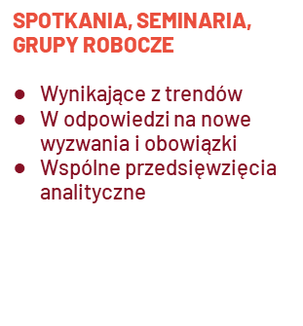
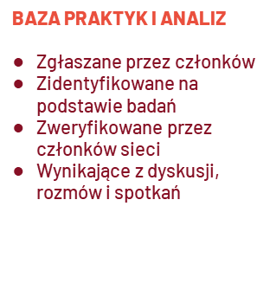
⧫ Budowanie kompetencji
FORUM DANYCH MIEJSKICH 13 CZERWCA 2023
danemiejskie.pl

Slide 6
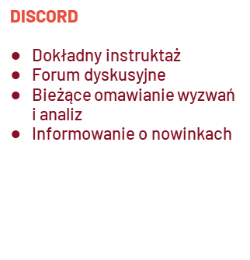
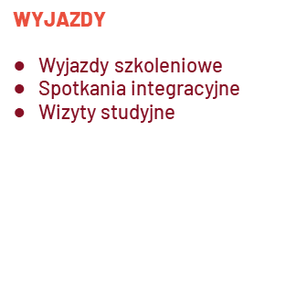
⧫ Sieciowanie i współpraca
FORUM DANYCH MIEJSKICH 13 CZERWCA 2023
danemiejskie.pl

Slide 7
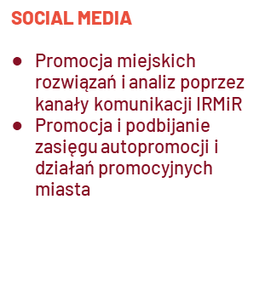
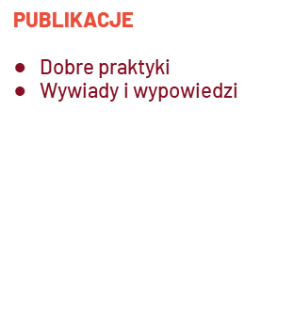
⧫ Komunikacja i promocja
FORUM DANYCH MIEJSKICH 13 CZERWCA 2023
danemiejskie.pl

Slide 8
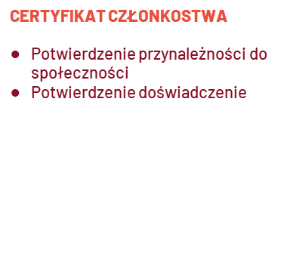
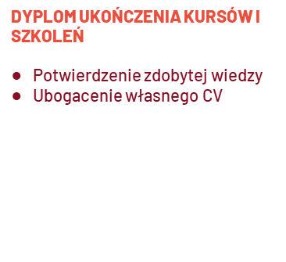
⧫ Certyfikacja
FORUM DANYCH MIEJSKICH 13 CZERWCA 2023
danemiejskie.pl

Slide 9
⧫ danemiejskie.pl/ analitycy
FORUM DANYCH MIEJSKICH 13 CZERWCA 2023
danemiejskie.pl
Dedykowana dla ADM platforma danemiejskie.pl/analitycy
⯈ Materiały i publikacje dostępne tylko dla członków sieci.
⯈ Baza praktyk i analiz z możliwością zgłaszania własnych.
⯈ Informacje o kursach i szkoleniach aktualnie realizowanych w ramach sieci.
⯈ Wyszukiwarka członków sieci ADM.
⯈ Certyfikaty i dyplomy możliwe do pobrania w każdej chwili.
⯈ Wszystkie funkcjonalności dostępne już od 20 czerwca 2023.

Slide 10
⧫ Discord ADM
FORUM DANYCH MIEJSKICH 13 CZERWCA 2023
danemiejskie.pl
Discord ADM
⯈ Kanały dedykowane analizie i wykorzystaniu danych w różnych obszarach funkcjonowania miasta.
⯈ Dyskusje powiązane z dobrymi praktykami i analizami w bazie danemiejskie.pl/analitycy.
⯈ Poszukiwanie odpowiedzi na pytania związane z analizą danych miejskich.
⯈ Wymiana materiałów szkoleniowych, kodów do algorytmów, linków do narzędzi.
⯈ Weryfikacja pomysłów, koncepcji i przeprowadzonych analiz – dyskretnie i w zamkniętym gronie.

Slide 11
⧫ Warunki członkostwa
FORUM DANYCH MIEJSKICH 13 CZERWCA 2023
danemiejskie.pl
Tylko pracownicy administracji samorządowej
Nieograniczone w czasie
Rezygnacja w dowolnym momencie
Zgłoszenie poprzez dedykowany formularz
Weryfikacja przez administratorów
Brak opłaty członkowskiej (min. do lipca 2024)

Slide 12
⧫ Jak się zapisać?
FORUM DANYCH MIEJSKICH 13 CZERWCA 2023
danemiejskie.pl
⯈ Informacje publicznie dostępne niezbędne do komunikowania się i linkowania członków.
⯈ Informacje o umiejętnościach, kompetencjach i oczekiwaniach niezbędne administratorom do ukierunkowania tworzonych treści, wyboru odpowiednich szkoleń i organizacji seminariów zgodnych z potrzebami.
⯈ Weryfikacja zgłoszeń zapewniająca bezpieczeństwo i komfort innym członkom.

Slide 13
⧫ Z nami są już:
FORUM DANYCH MIEJSKICH 13 CZERWCA 2023
danemiejskie.pl

Slide 14
Dziękuję!
Integrator Danych Miejskich
Instytut Rozwoju Miast i Regionów
danemiejskie.pl/analitycy
Dołącz do Analityków Danych Miejskich!

